Slide 1
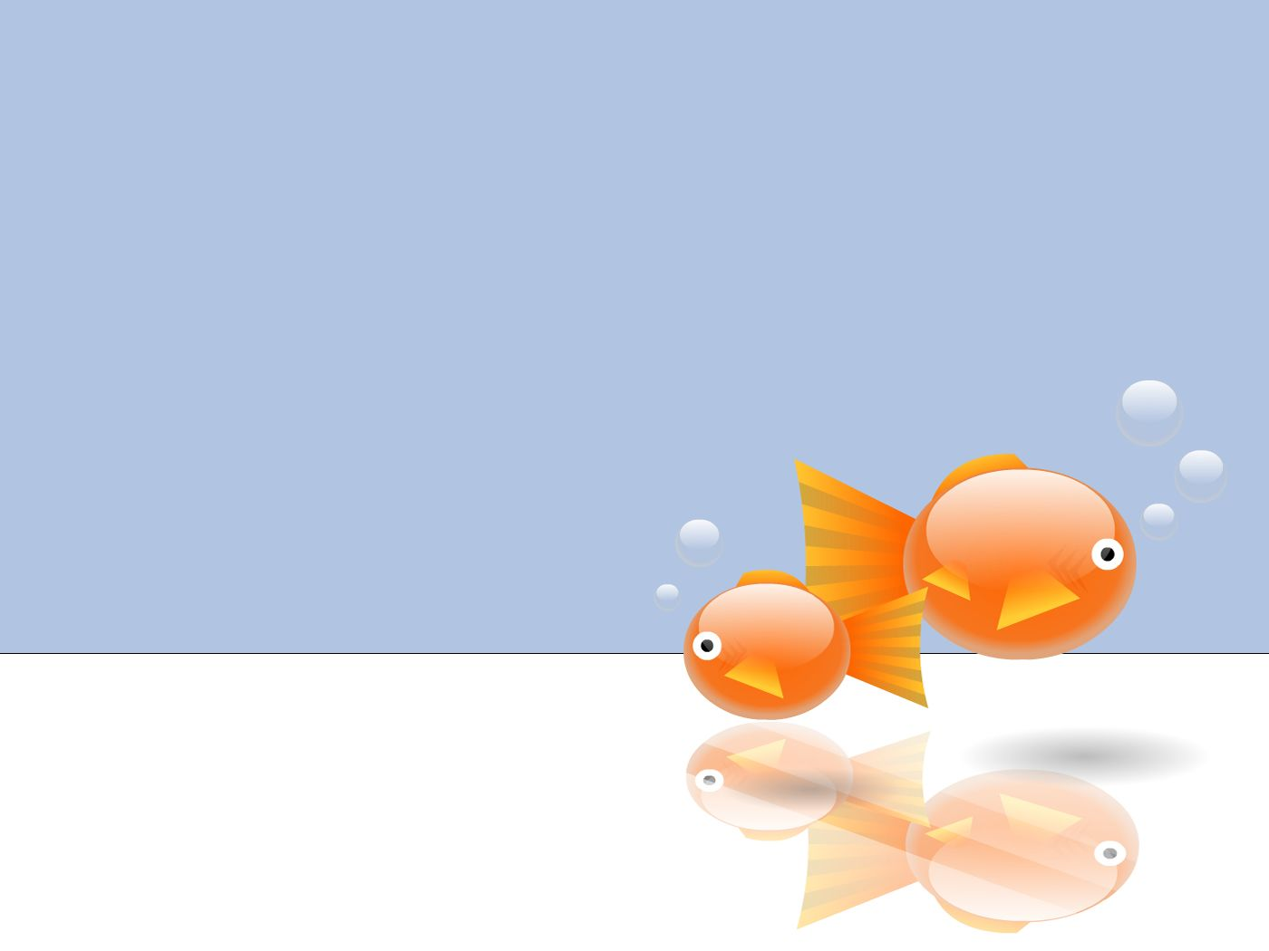
Океаны
и моря

Slide 2
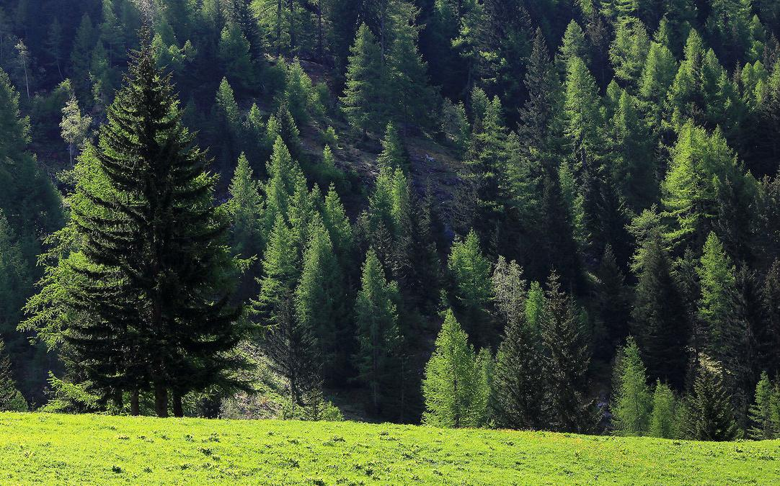
Лес

Slide 3
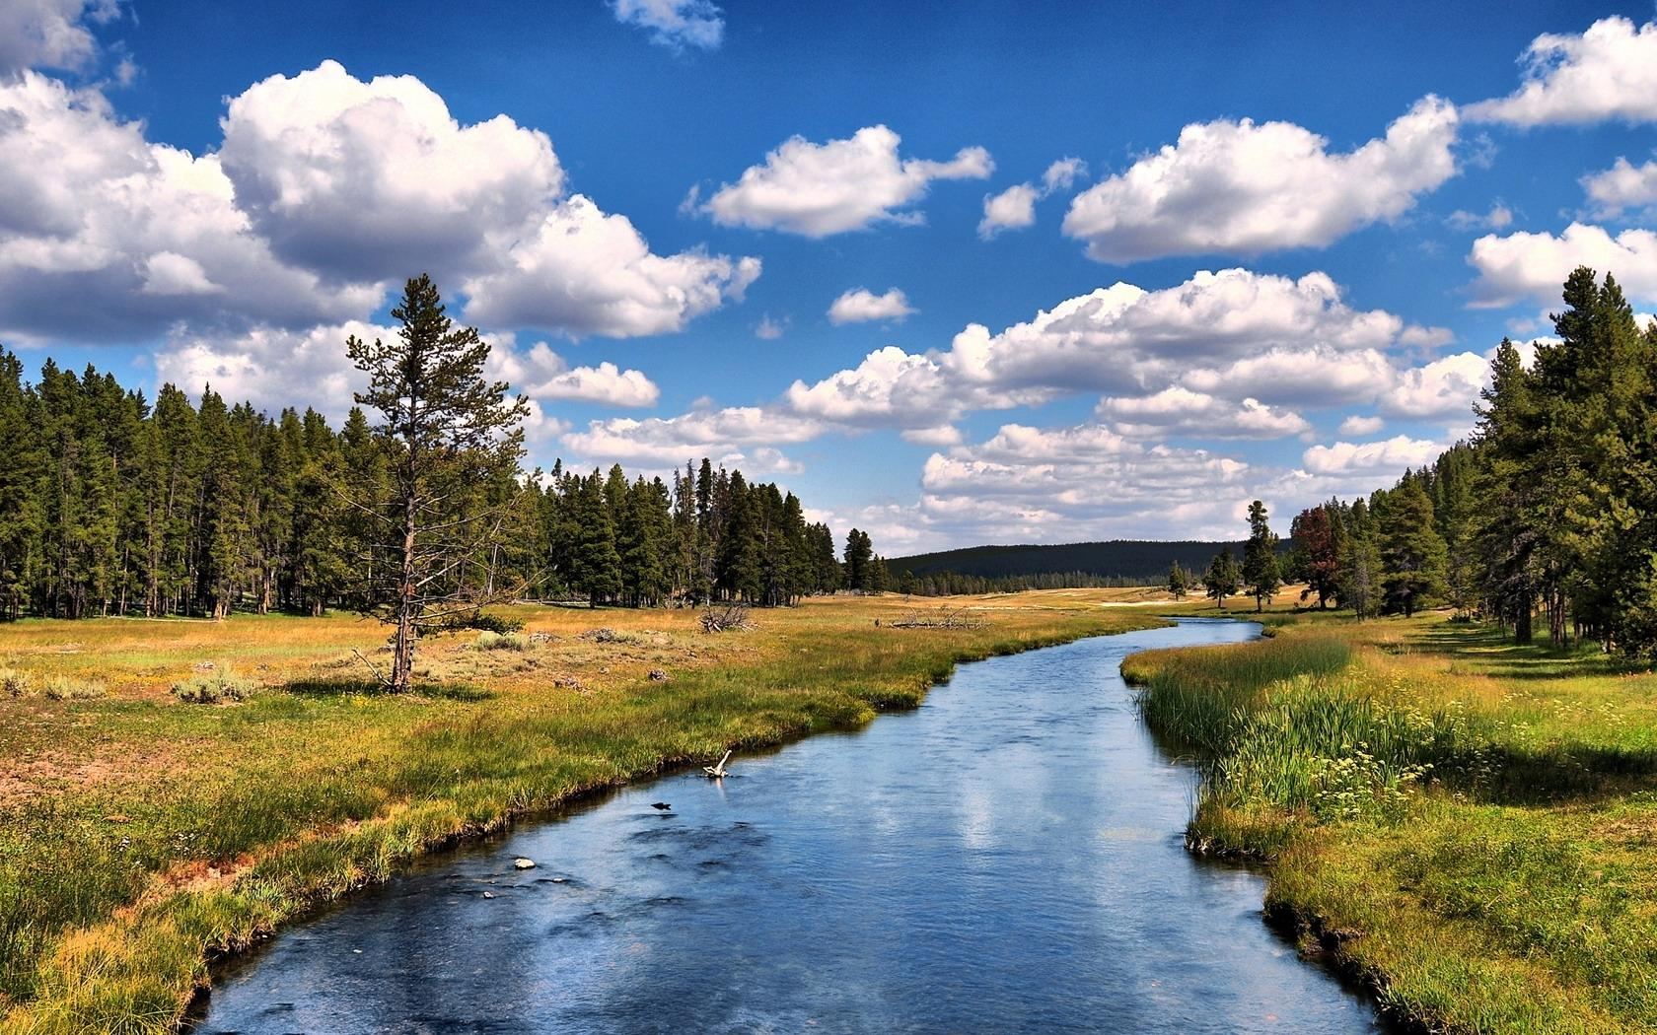
Река

Slide 4
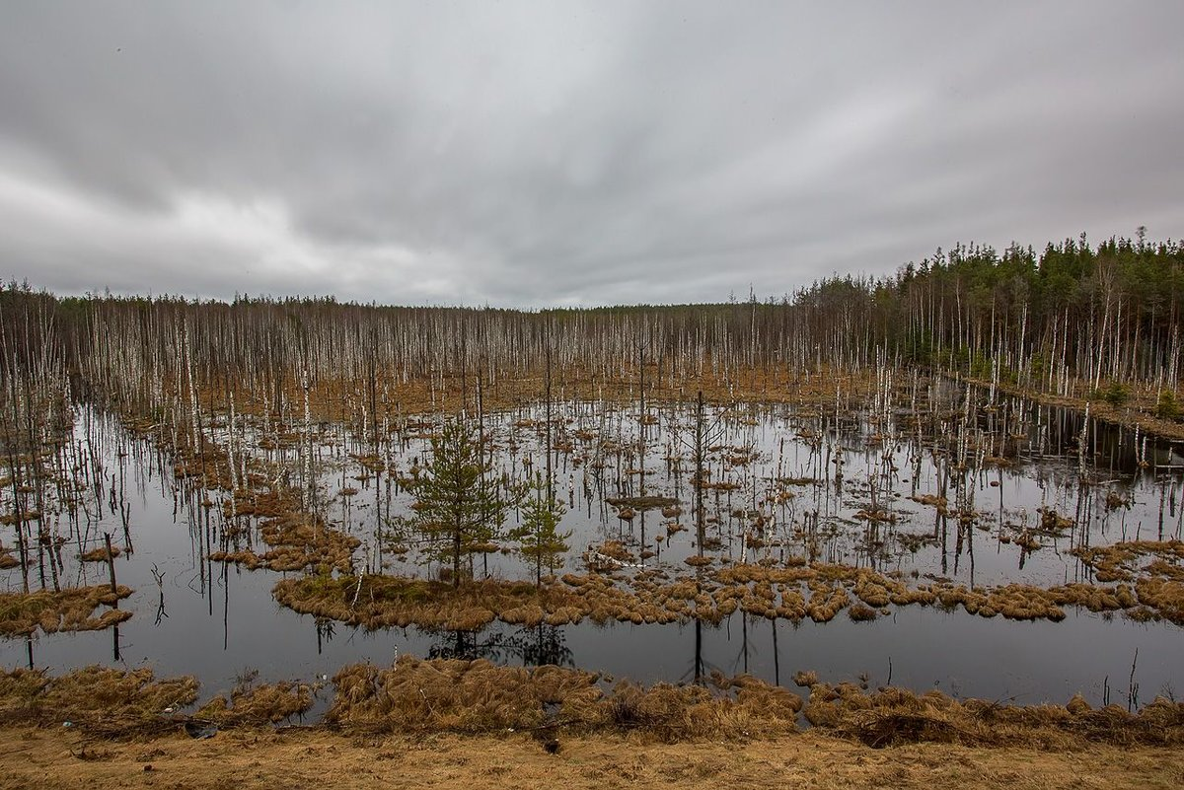
Болото

Slide 5
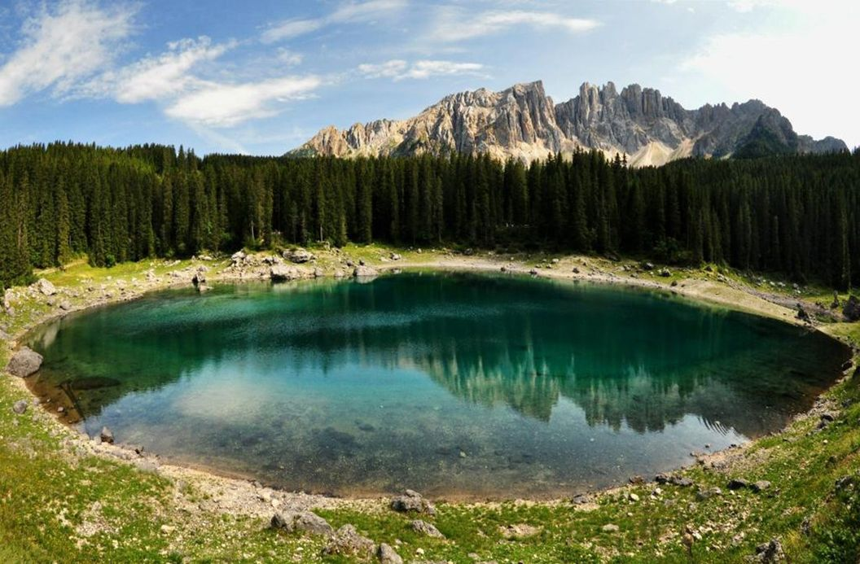
Озеро

Slide 6
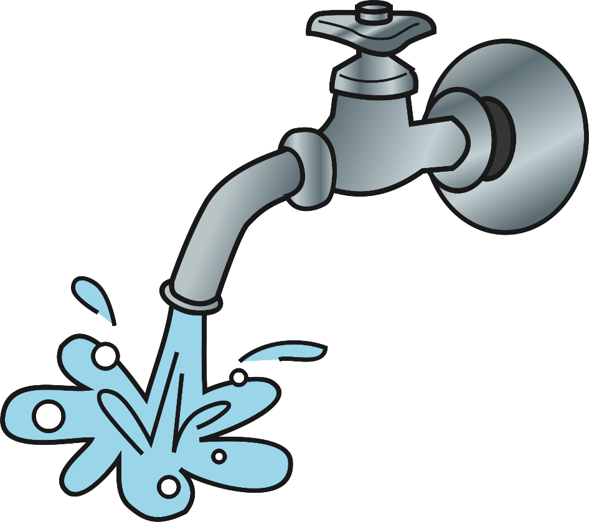

/
О
Е
ʼʼАН
ОКЕАН

Slide 7
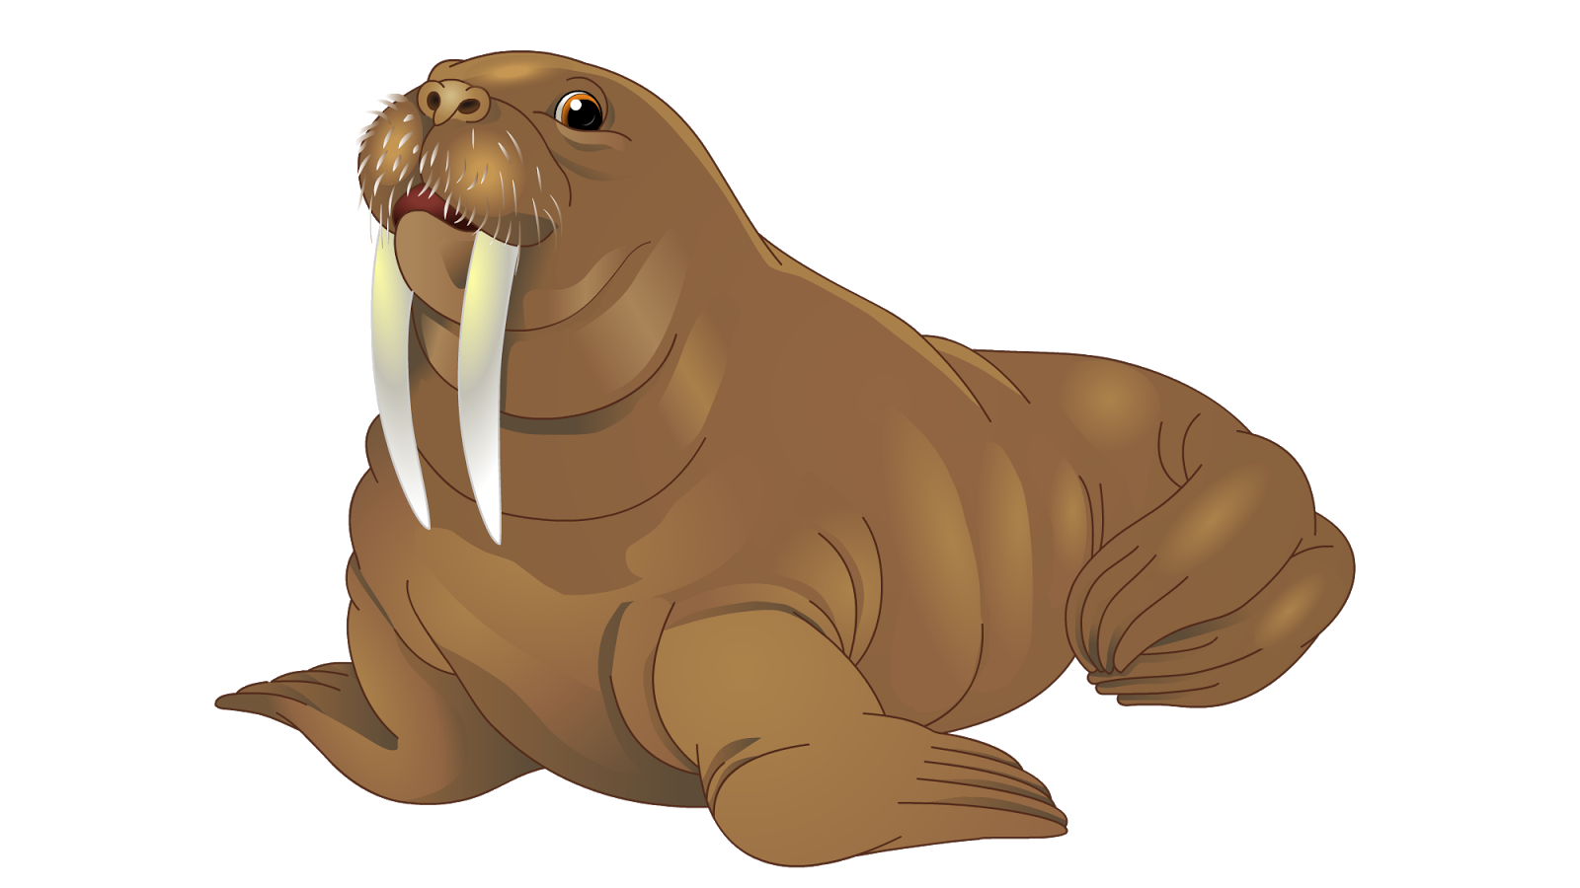
/
Ж
Е
МОРЕ

Slide 8
Океаны
и моря

Slide 9
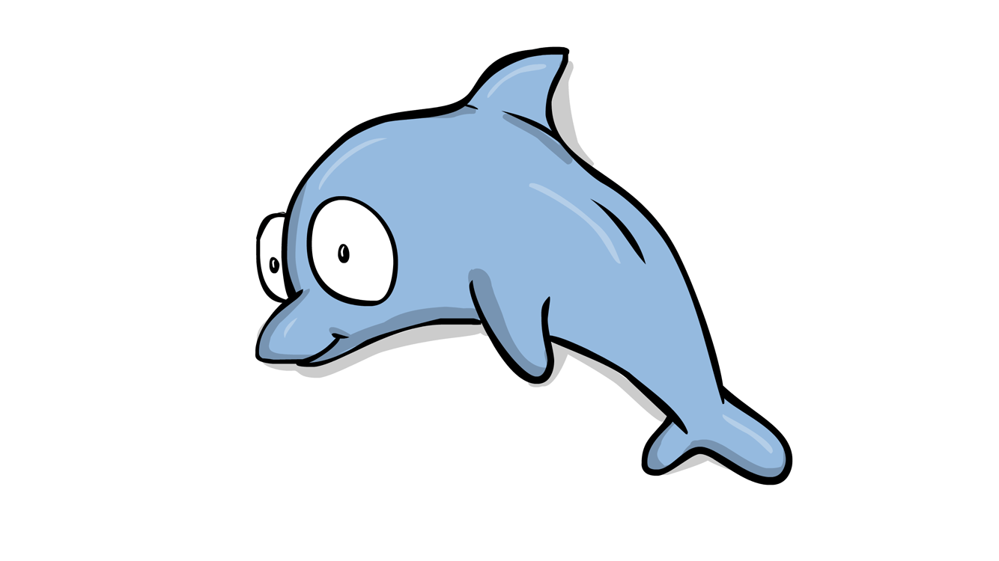

Океанология – учение о земных океанах.

Slide 10
Мировой океан
Северный
Ледовитый
океан
Тихий
океан
Южный
океан
Атлантический
океан
Индийский
океан

Slide 11
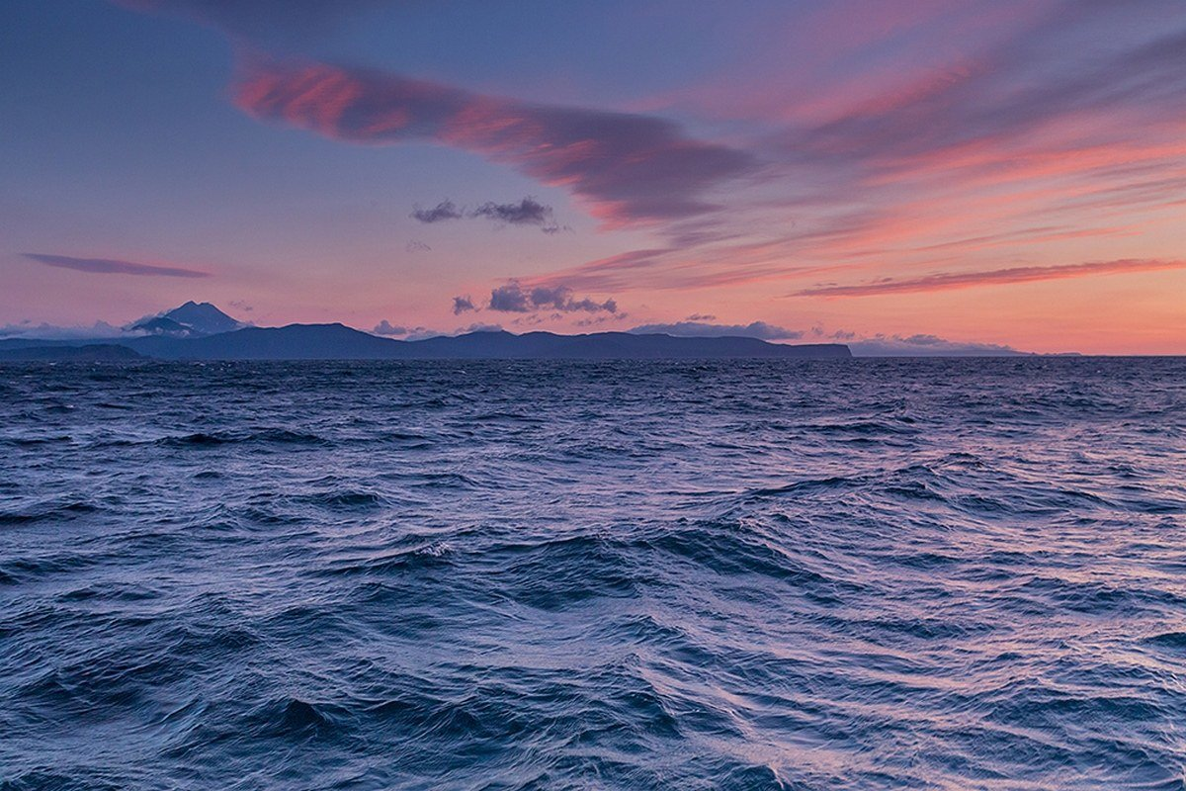
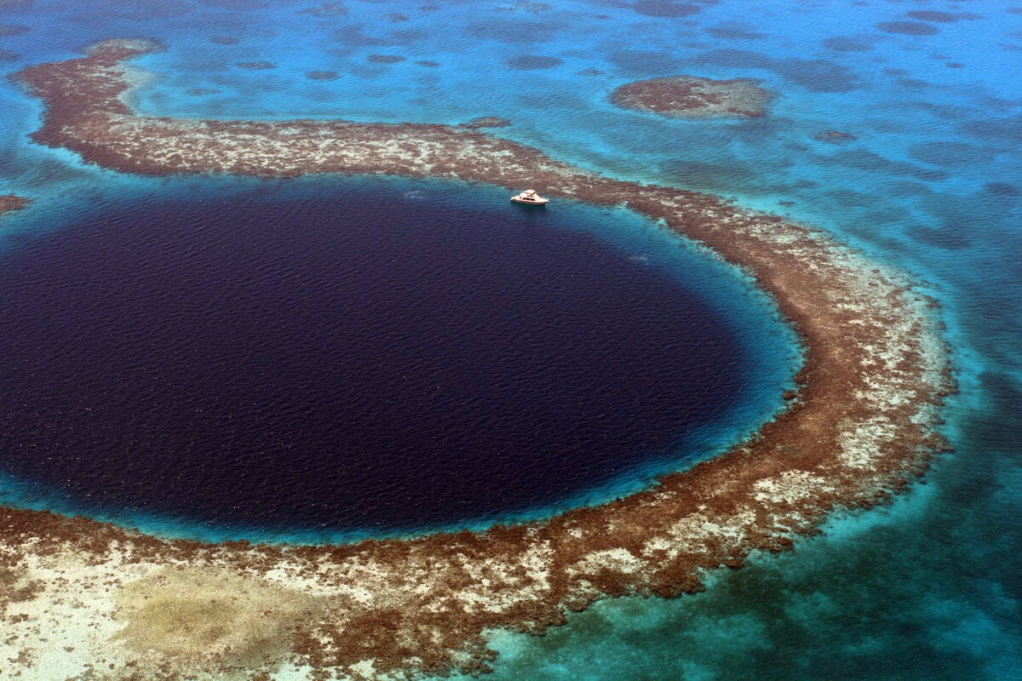
Тихий
океан
Марианская впадина

Slide 12
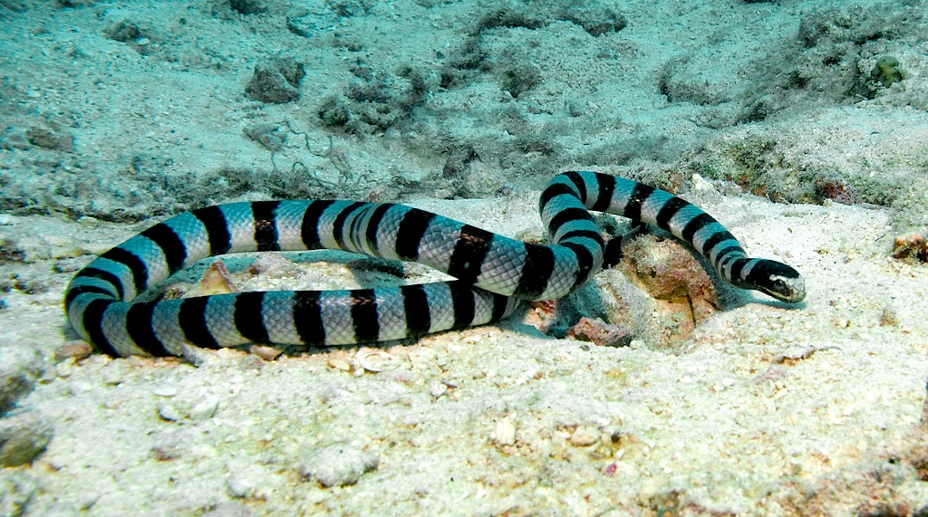
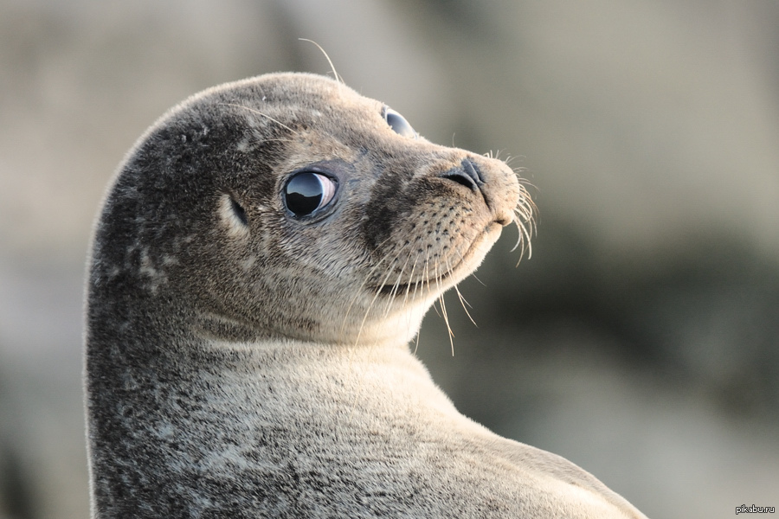
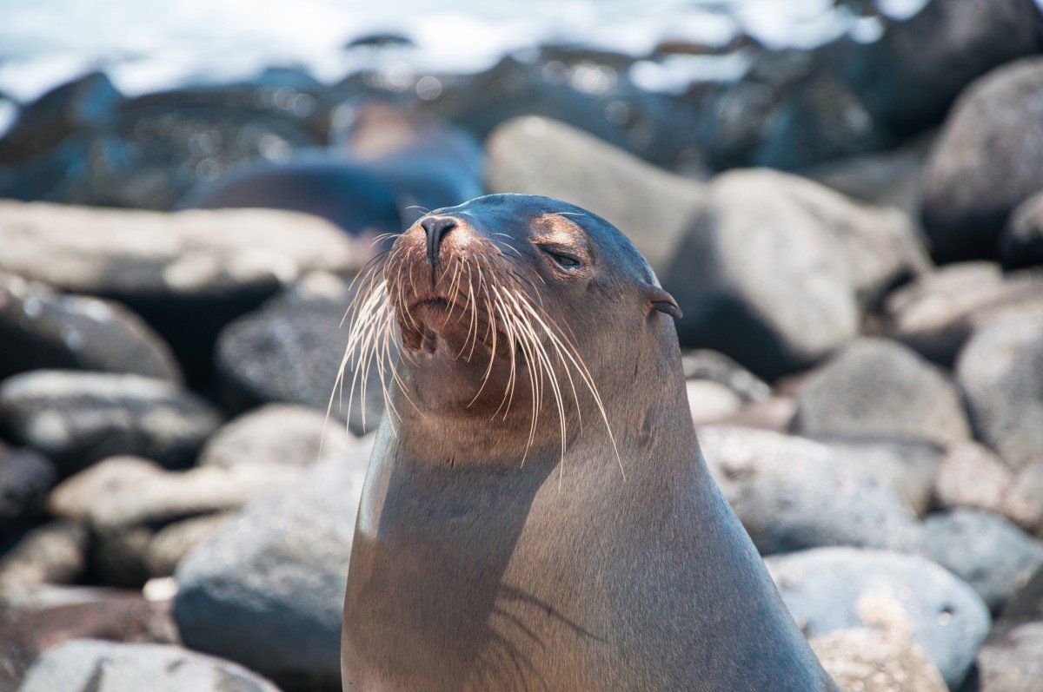
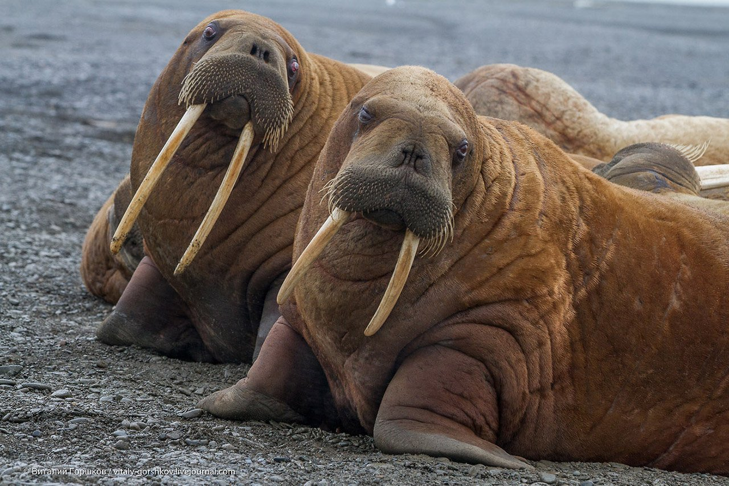

Slide 13
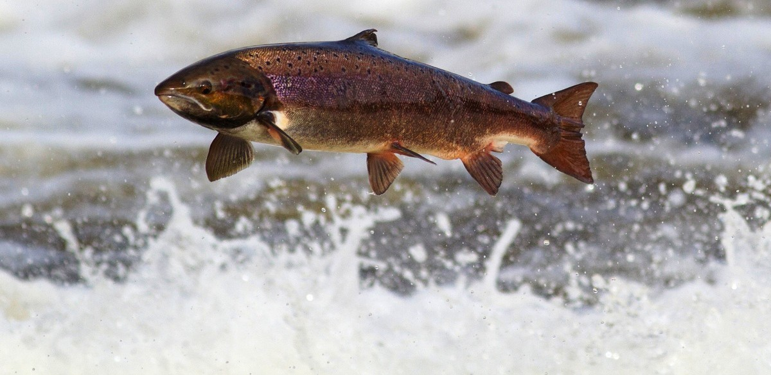
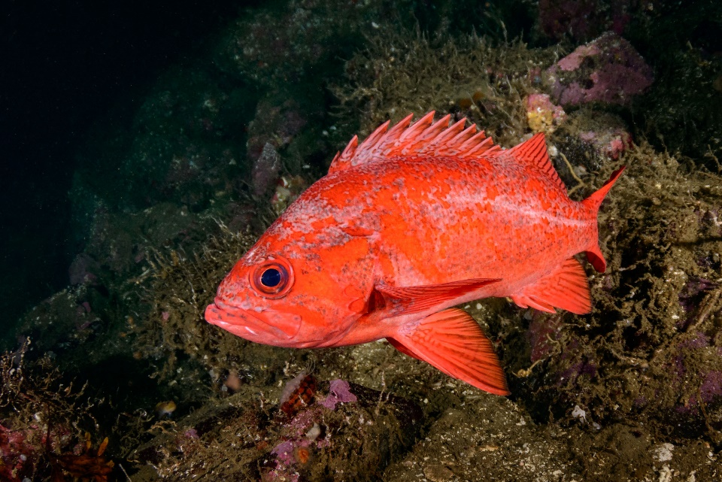
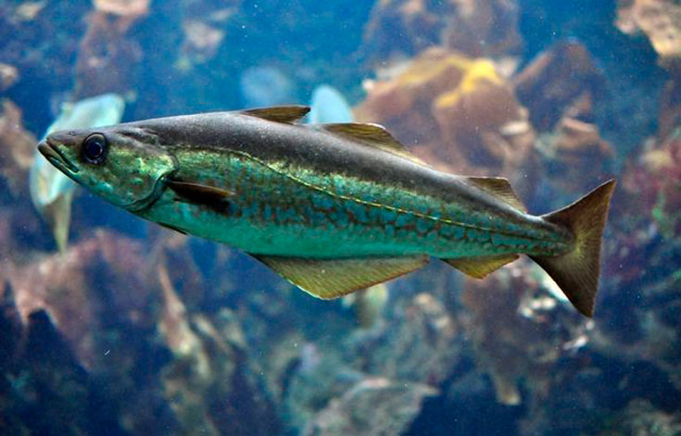
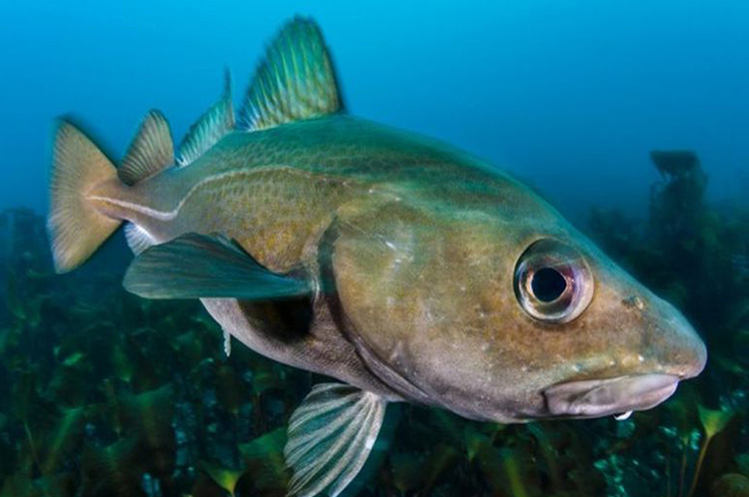
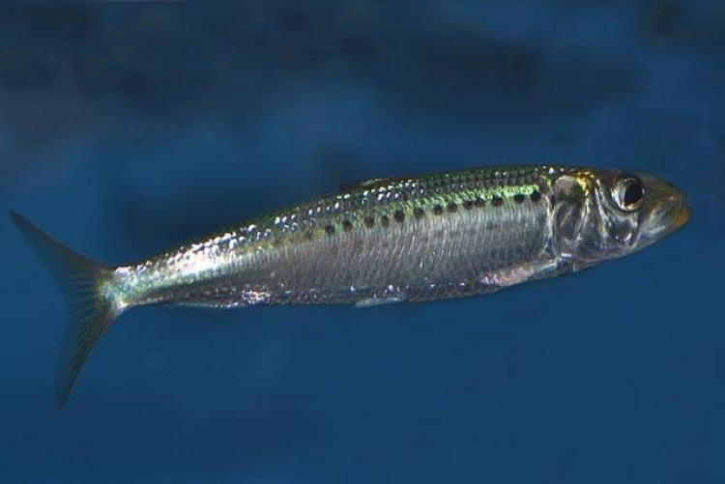

Slide 14
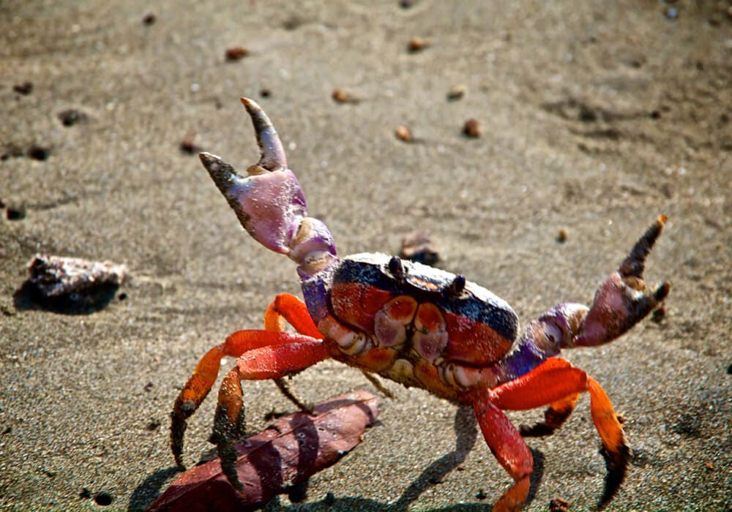
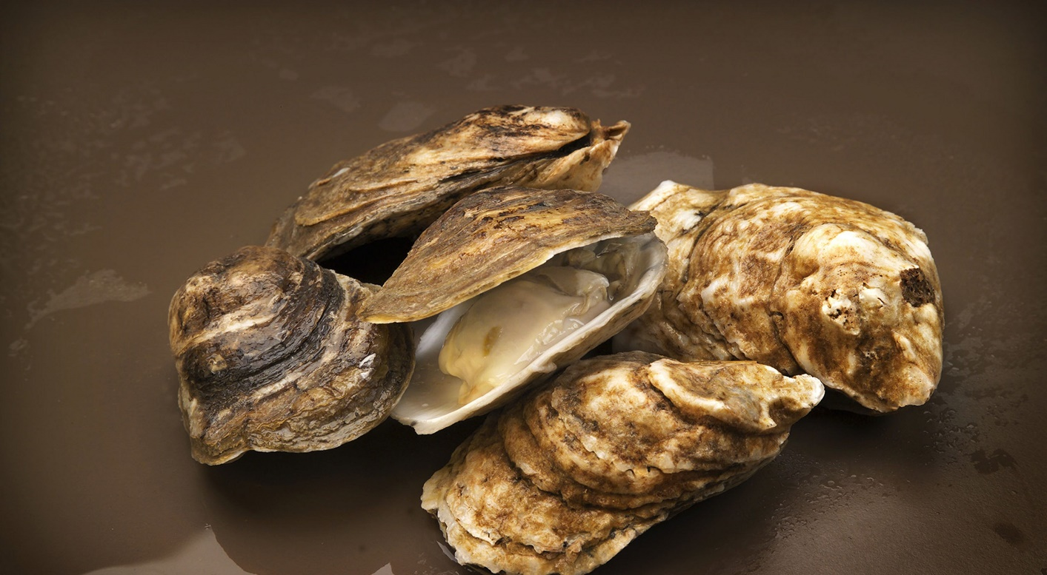
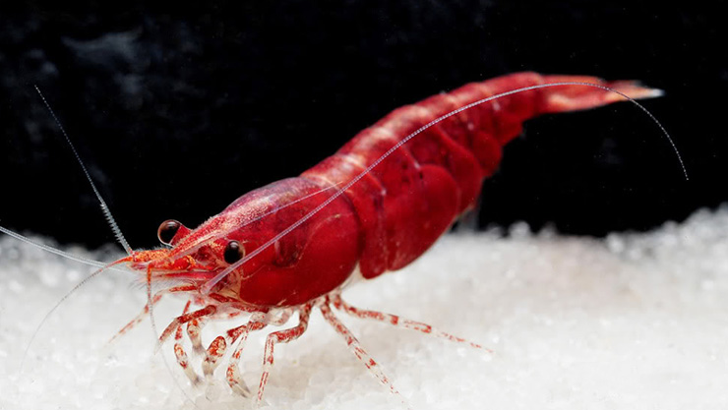

Slide 15
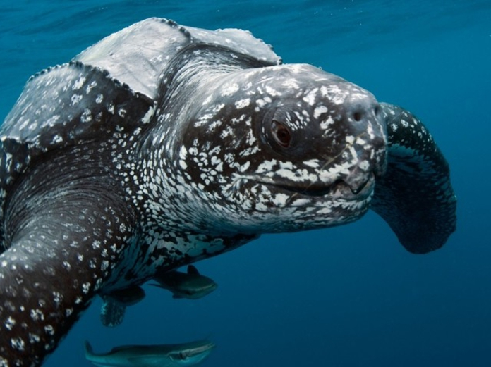

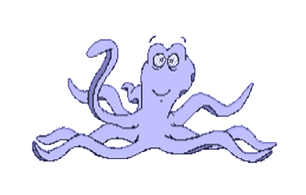
Это интересно!
В водах Тихого океана обитает кожистая черепаха. Длина её достигает 2 м, а весит она около 450 кг.

Slide 16
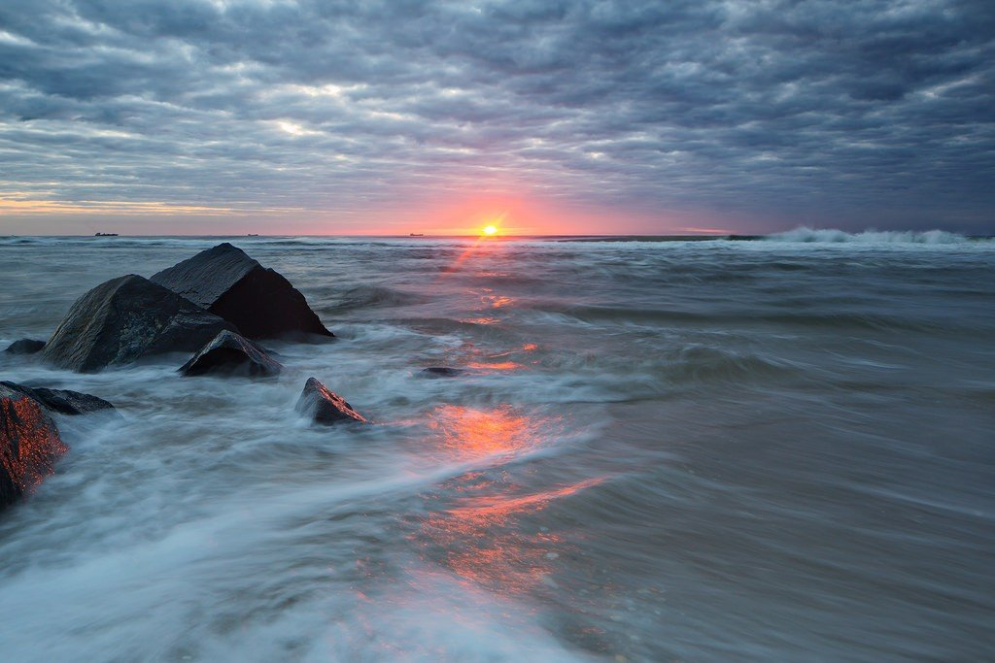
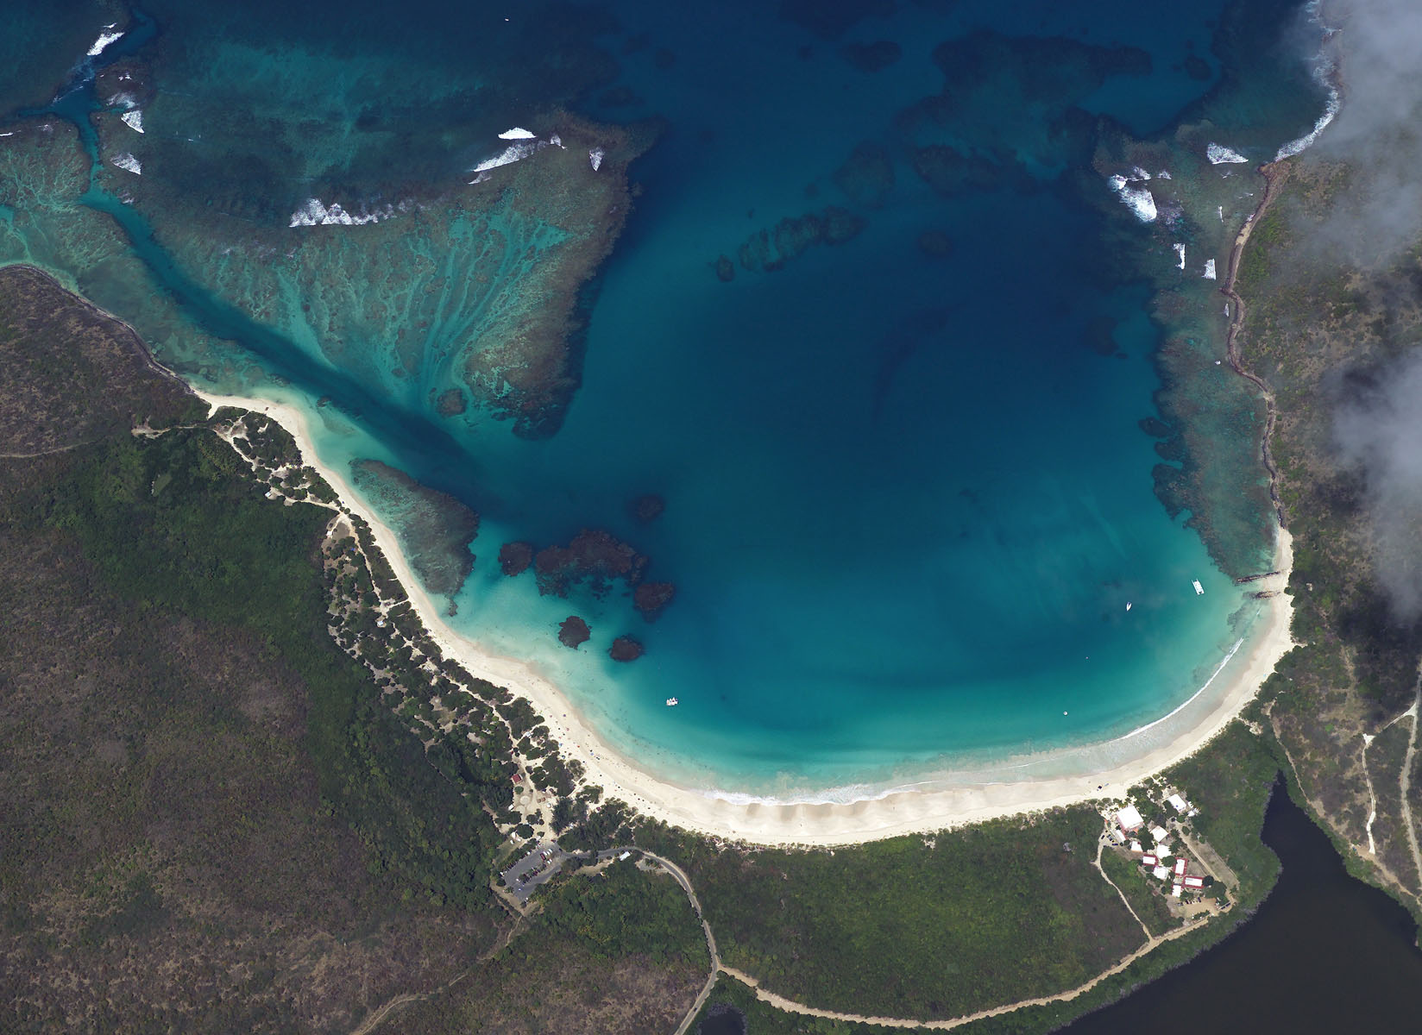
Атлантический
океан
Жёлоб
Пуэрто-Рико

Slide 17
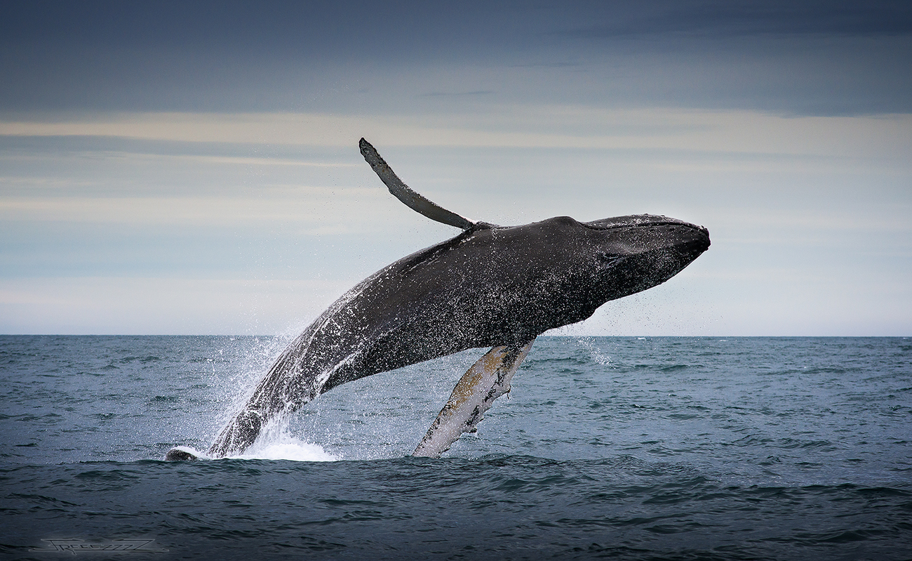
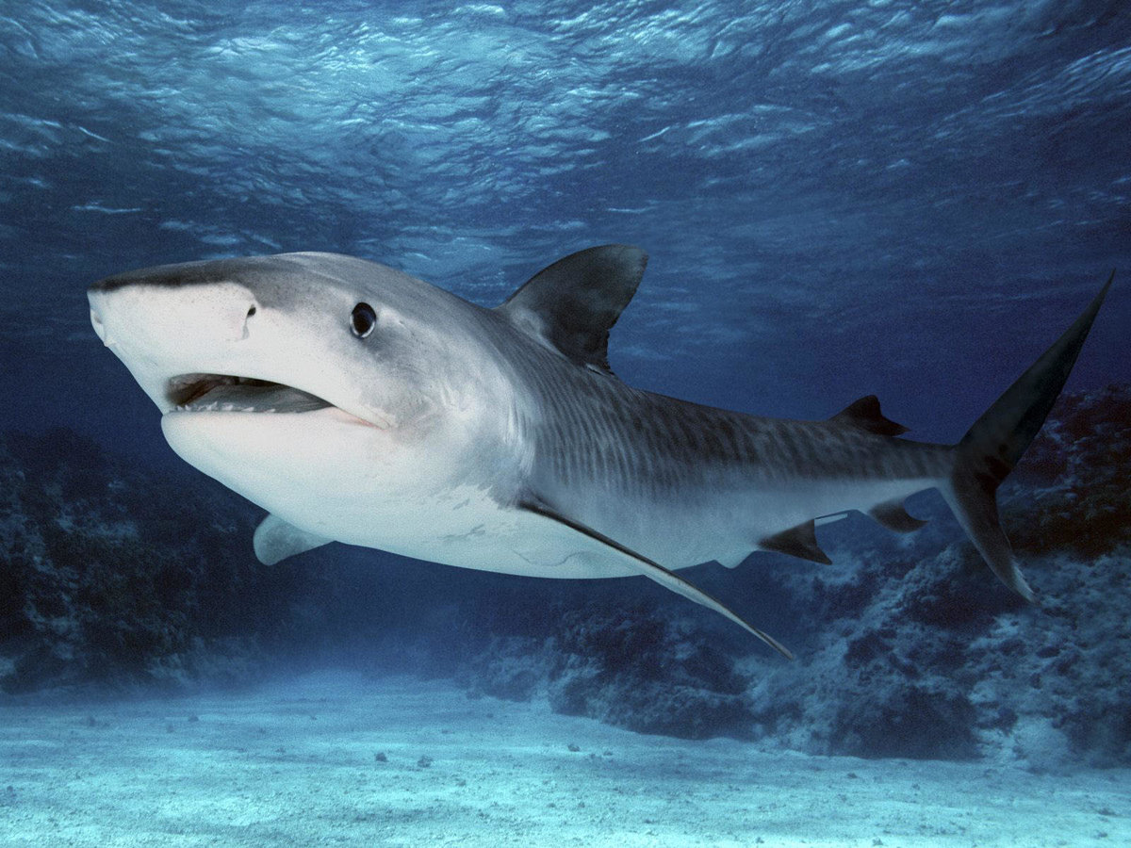
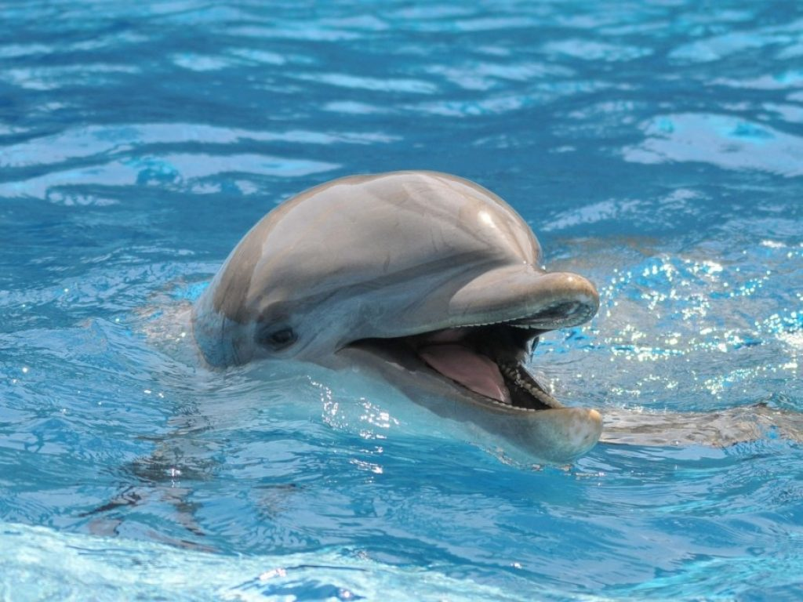

Slide 18
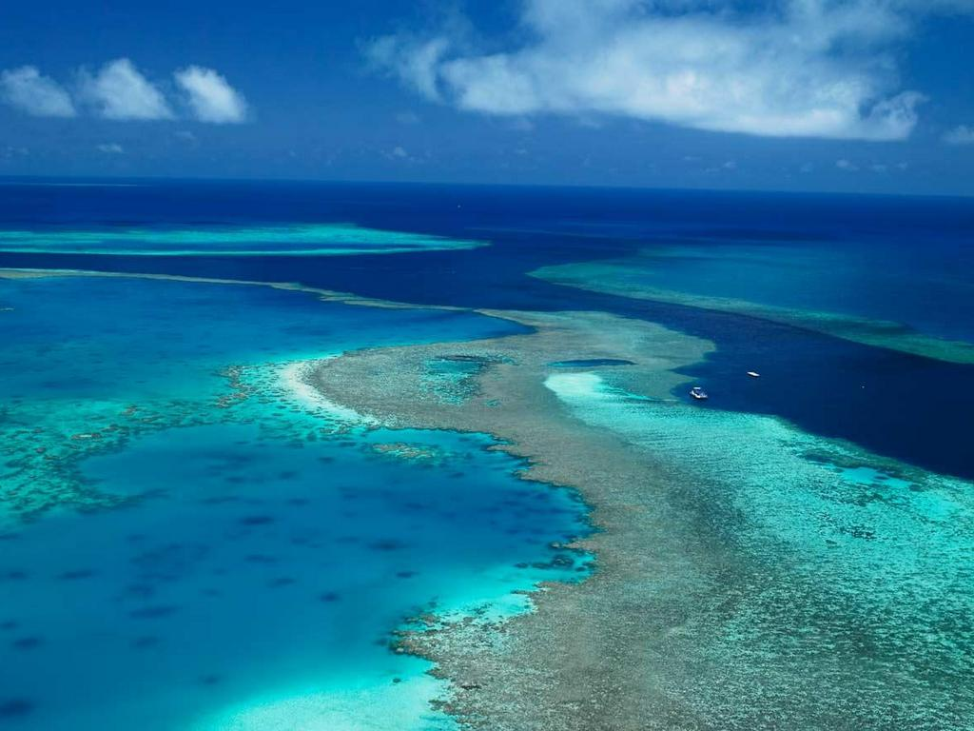
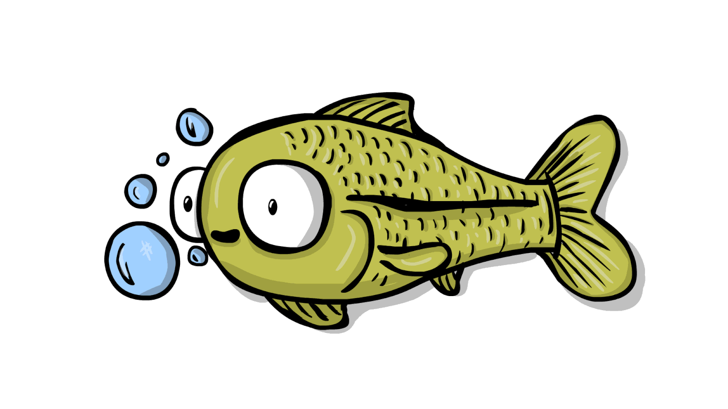
Это интересно!
В акватории Атлантического океана находится единственное в мире море, не имеющее берегов – Саргассово море.

Slide 19
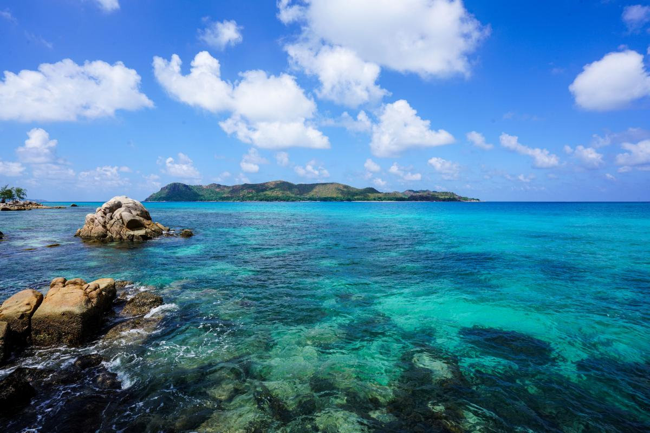
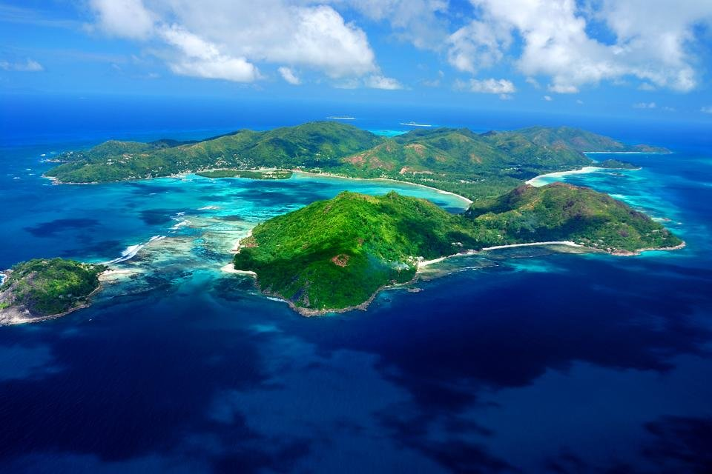
Индийский
океан

Slide 20
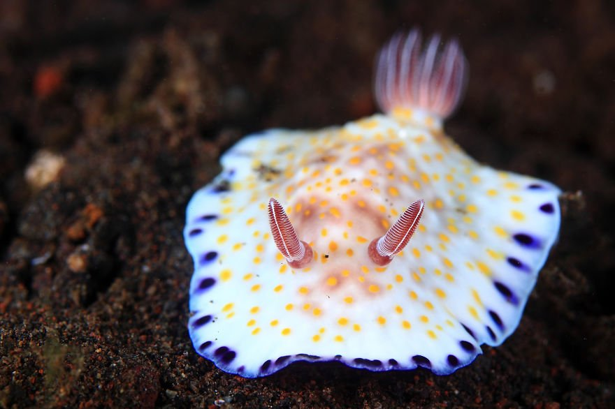
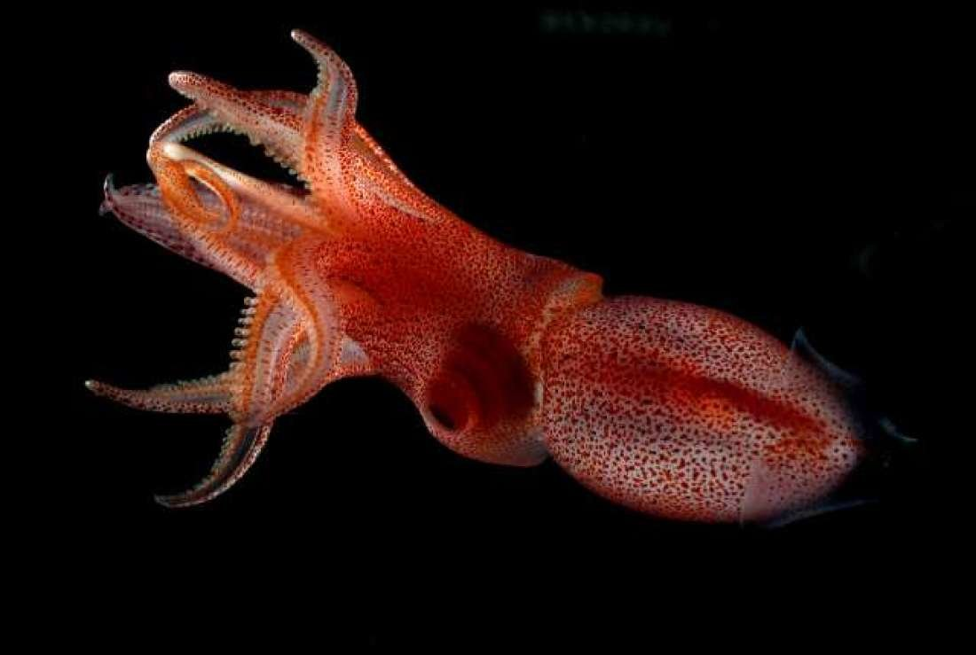
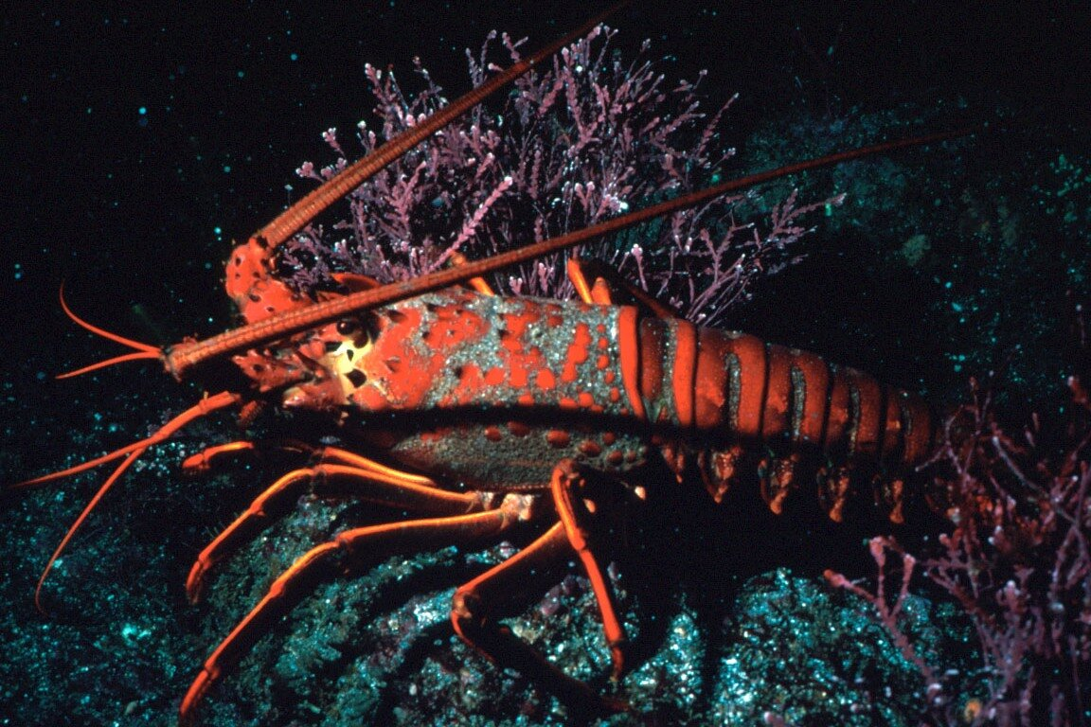

Slide 21
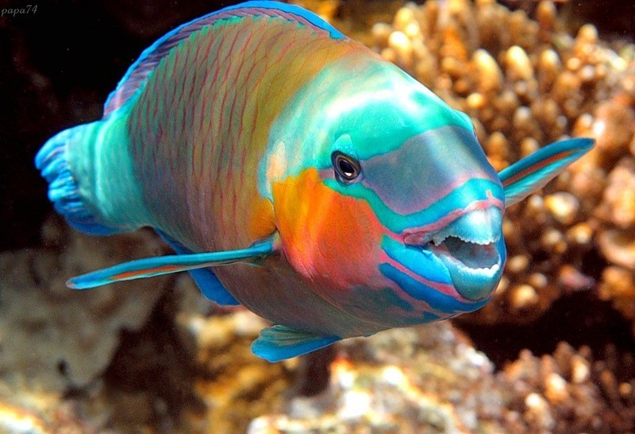
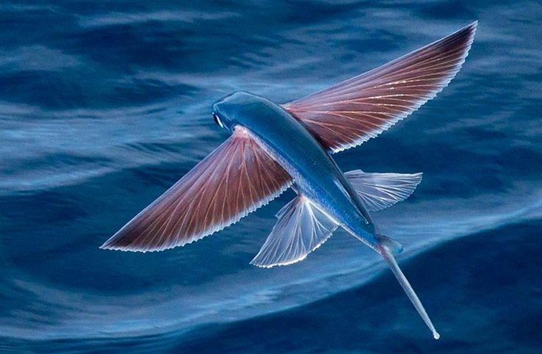
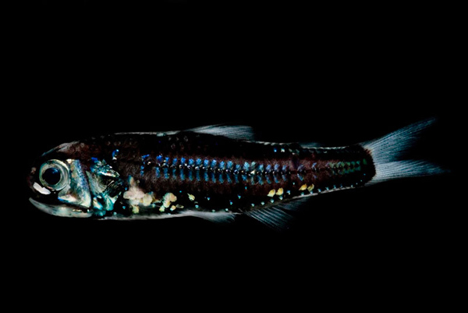
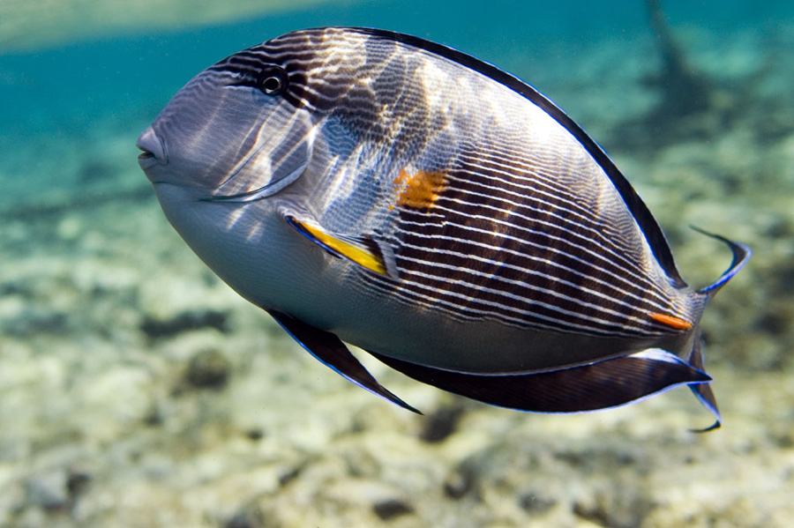

Slide 22
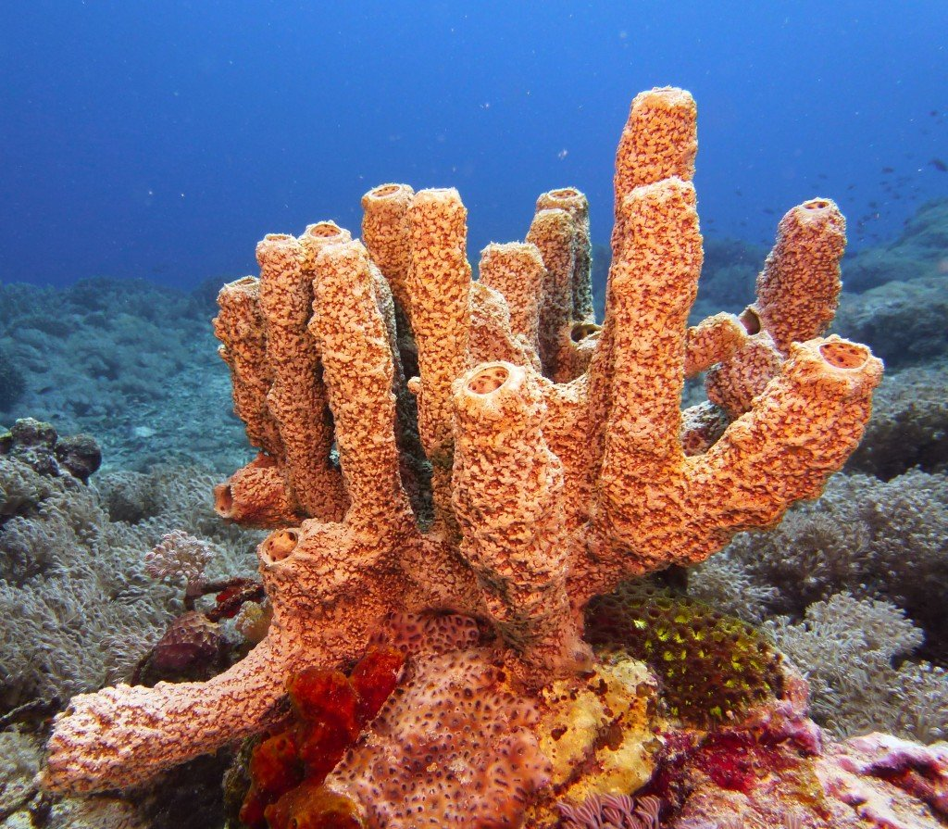
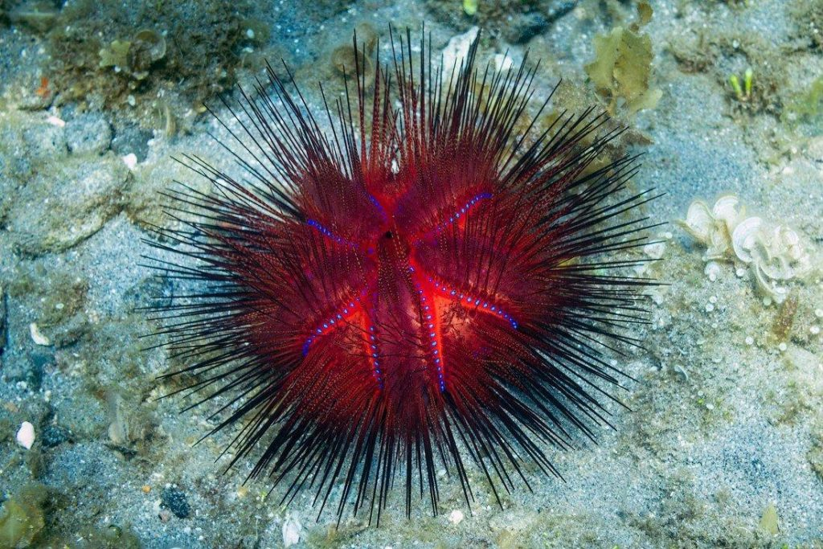

Slide 23
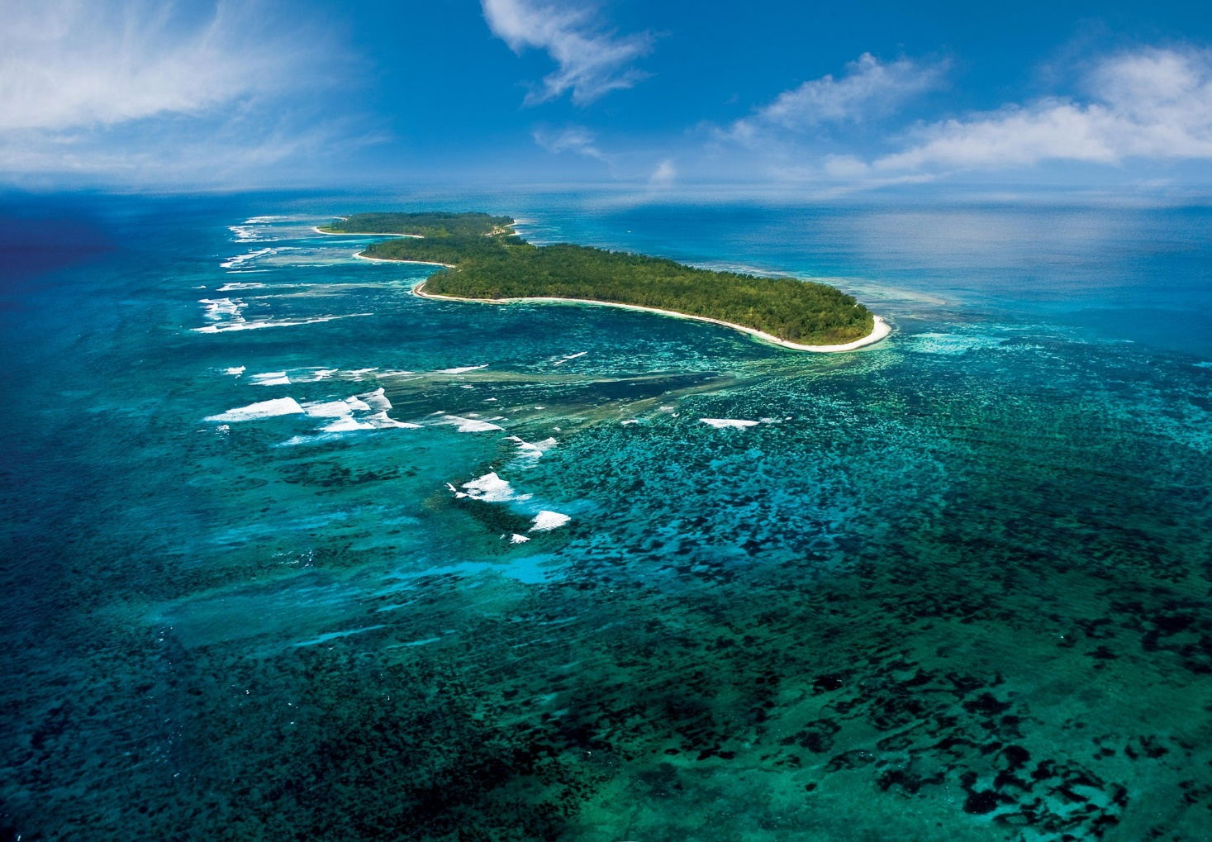

Это интересно!
Солёность вод уменьшается с севера на юг. В южной части солёная вода разбавляется пресной из-за таяния льдов.

Slide 24
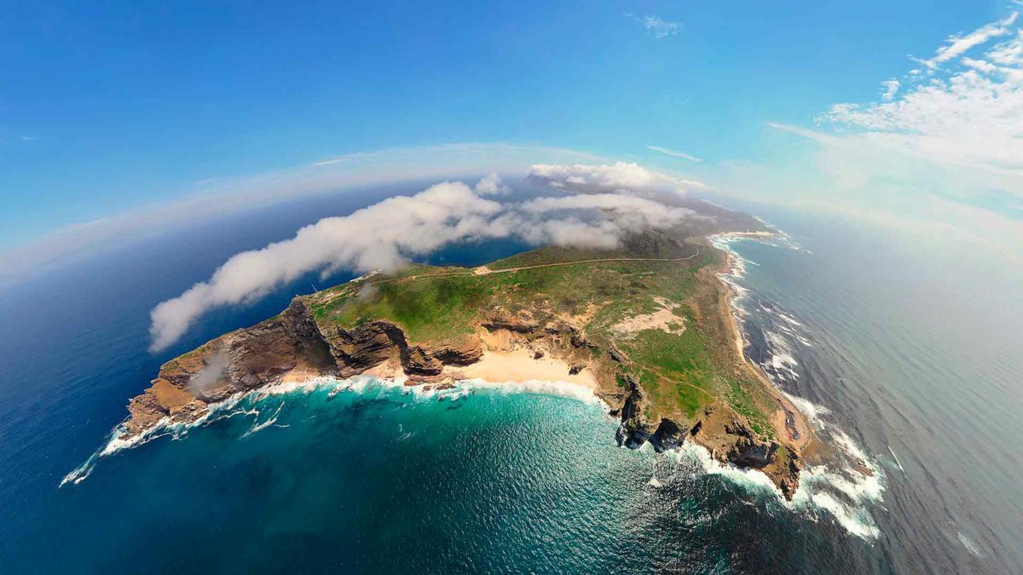
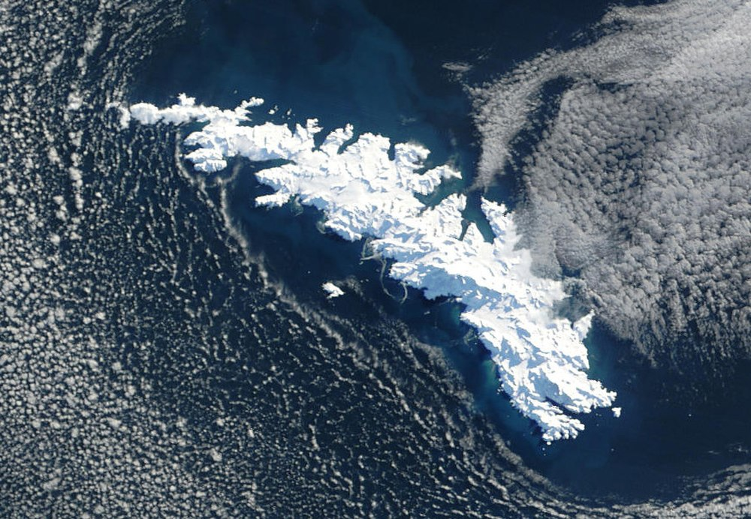
Южный
океан
Южно-Сандвичев жёлоб

Slide 25
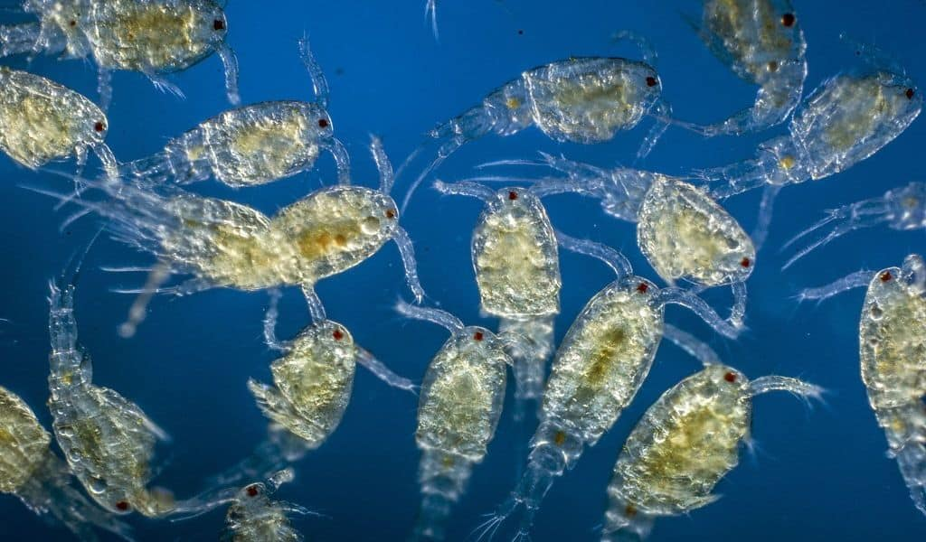
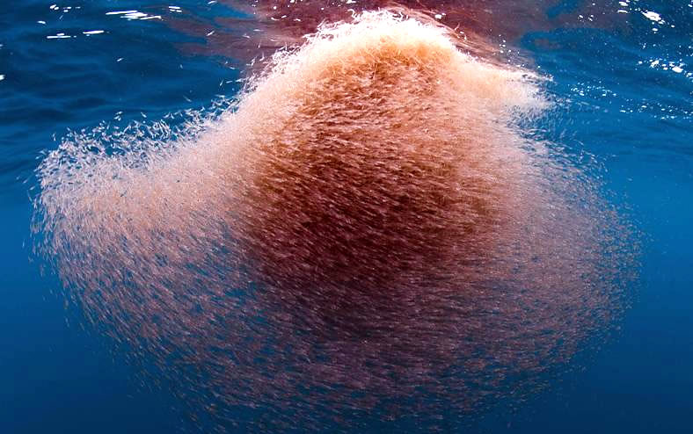
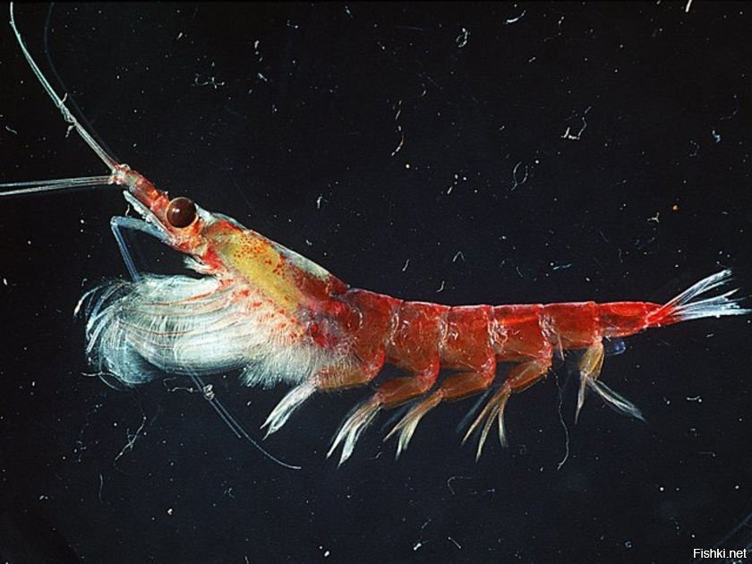

Slide 26
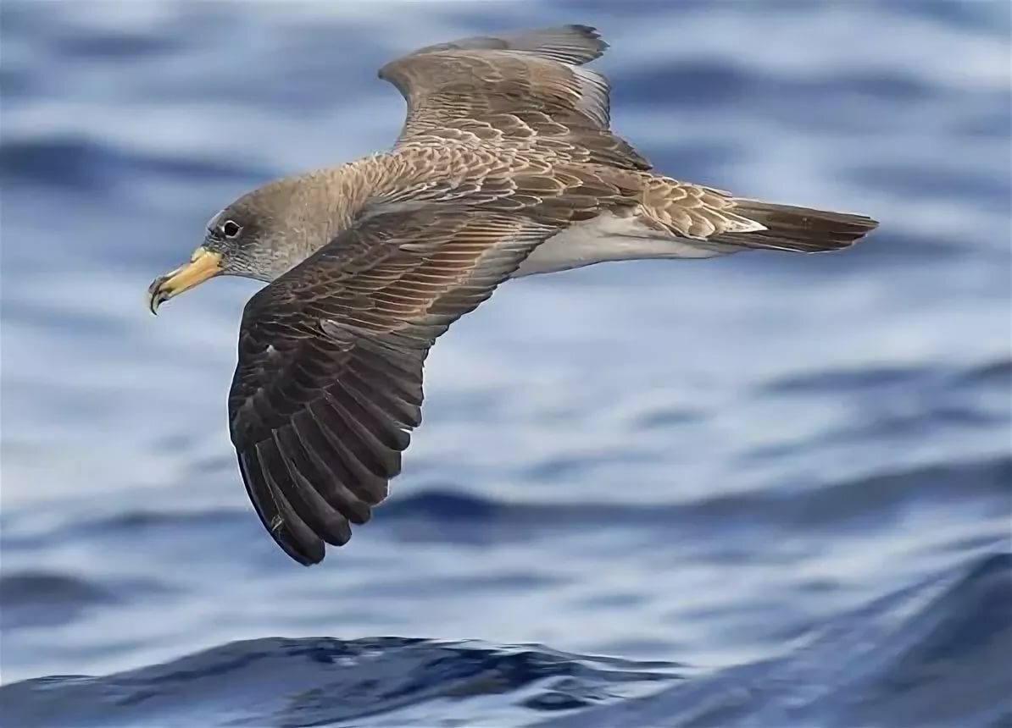
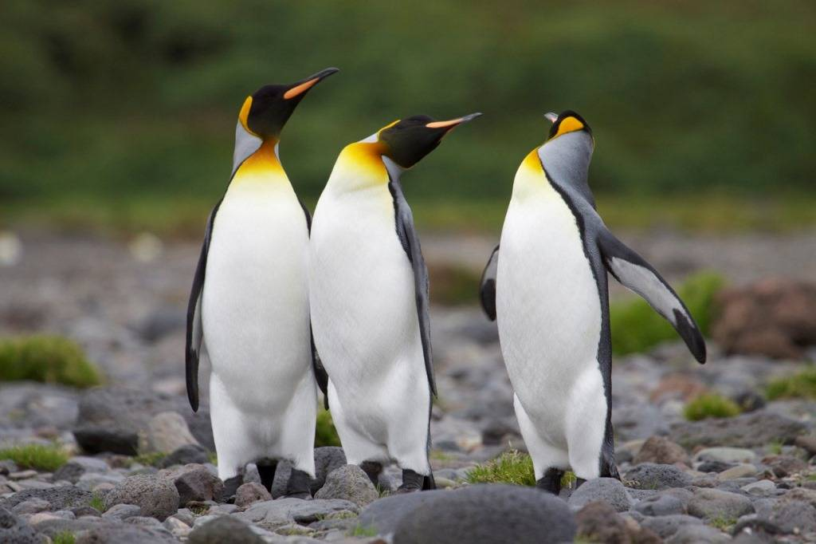


Slide 27


Это интересно!
Возраст некоторых айсбергов, обнаруженных здесь, достигает 1500 лет. Айсберг – огромная, свободно плавающая ледяная глыба. Если айсберг тёмно-синего цвета, то ему, скорее всего, более 1000 лет. Айсберги опасны для судоходства.

Slide 28


Северный
Ледовитый
океан
Гренландское море

Slide 29




Slide 30



Slide 31



Это интересно!
В центре океана даже летом дрейфуют льды толщиной 3-5 метров.

Slide 32
Мировой океан
Северный
Ледовитый
океан
Тихий
океан
Южный
океан
Атлантический
океан
Индийский
океан

Slide 33





Slide 34


Slide 35


Slide 36
Автор: Красильникова А. А.
Список использованных источников:
Конспект урока по теме: "Океаны и моря" (infourok.ru)
Урок на тему "Океаны и моря" (infourok.ru)
Конспект урока географии по теме «ОКЕАНЫ И МОРЯ» (multiurok.ru)

